Slide 1



Tiết 1

Slide 2

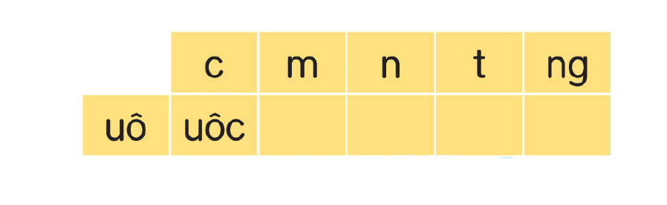
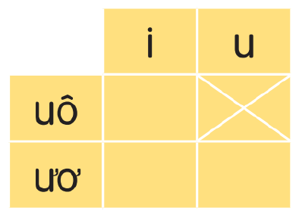
Thứ ngày tháng năm
...
...
...
202...
TIẾNG VIỆT
Bài 70: ÔN TẬP VÀ KỂ CHUYỆN
uôm
uôn
uôt
uông
uôi
ươi
ươu

Slide 3

Thứ ngày tháng năm
...
...
...
202...
TIẾNG VIỆT
Bài 70: ÔN TẬP VÀ KỂ CHUYỆN
vuốt ve
trẻ thơ
cưỡi ngựa
nhuộm vải
nướu răng
lem luốc
luống cuống
muôn màu

Slide 4


Thứ ngày tháng năm
...
...
...
202...
TIẾNG VIỆT
Bài 70: ÔN TẬP VÀ KỂ CHUYỆN

Slide 5
Tiết 2

Slide 6

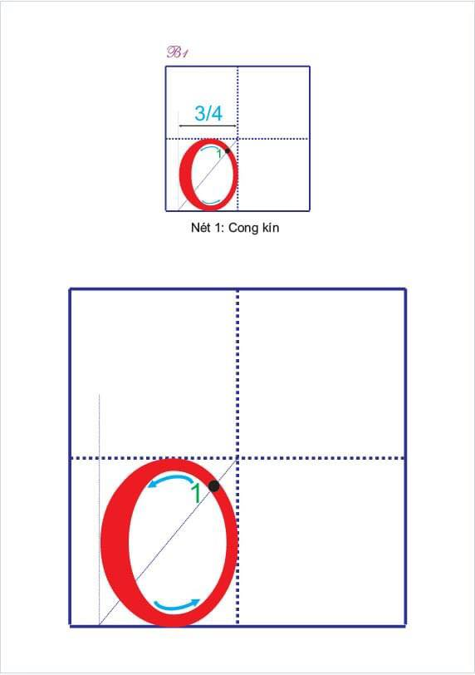
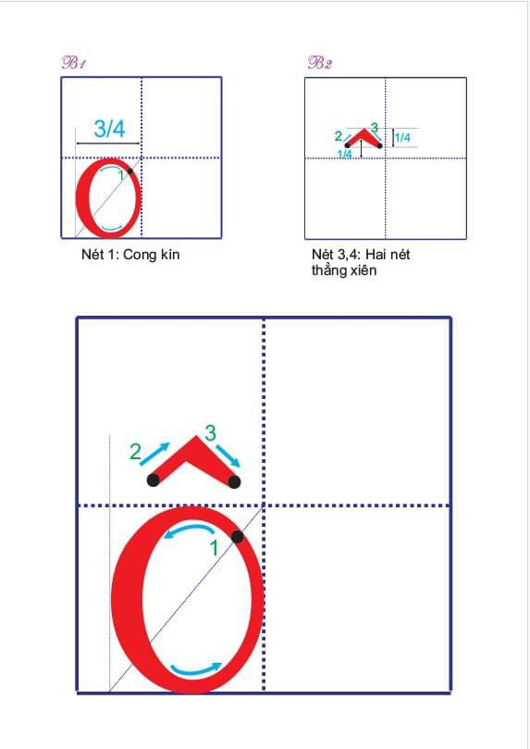
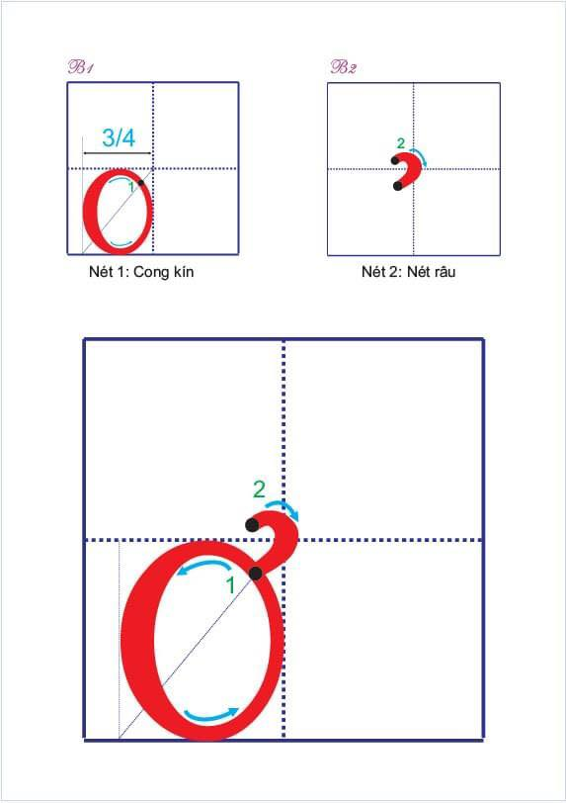
Thứ ngày tháng năm
...
...
...
202...
TIẾNG VIỆT
Bài 70: ÔN TẬP VÀ KỂ CHUYỆN

Slide 7
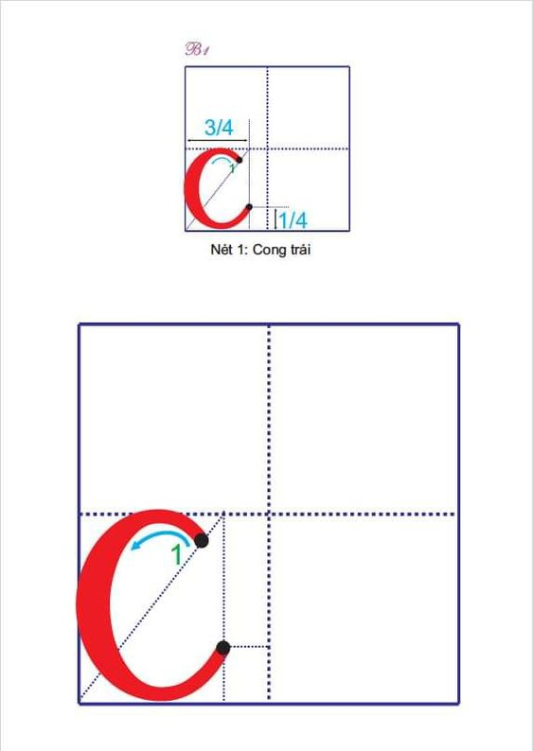
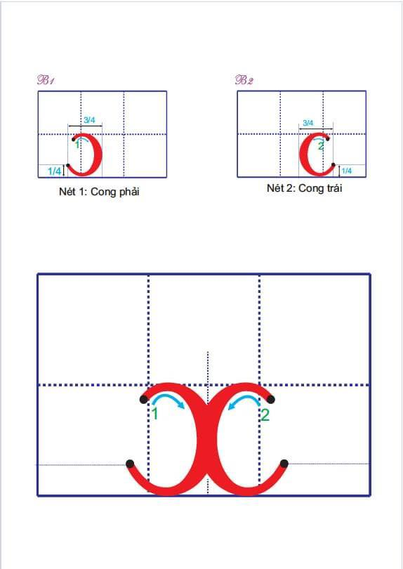
Thứ ngày tháng năm
...
...
...
202...
TIẾNG VIỆT
Bài 70: ÔN TẬP VÀ KỂ CHUYỆN

Slide 8
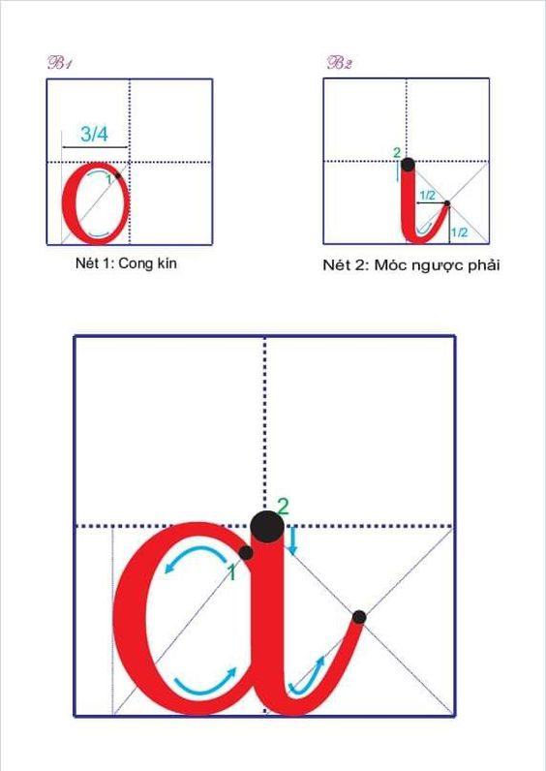
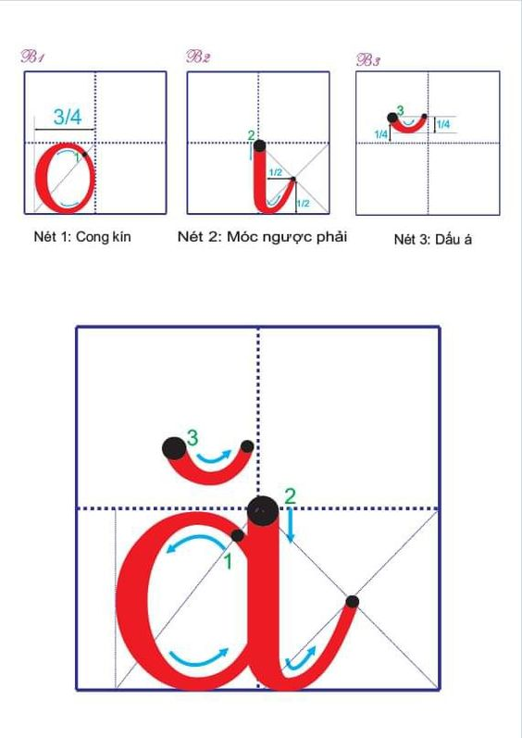
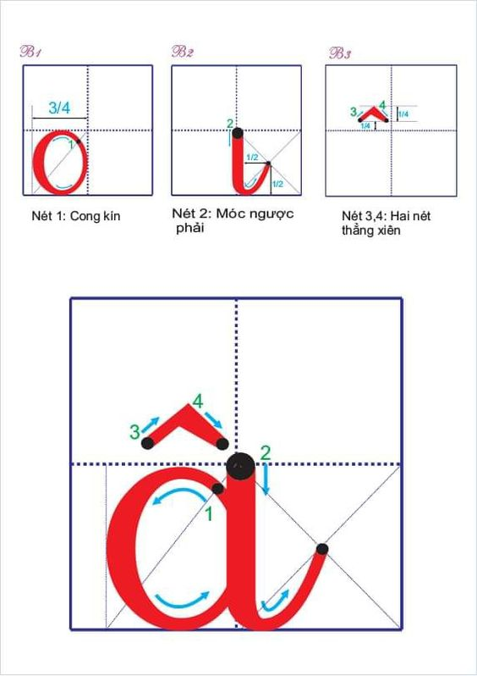
Thứ ngày tháng năm
...
...
...
202...
TIẾNG VIỆT
Bài 70: ÔN TẬP VÀ KỂ CHUYỆN

Slide 9
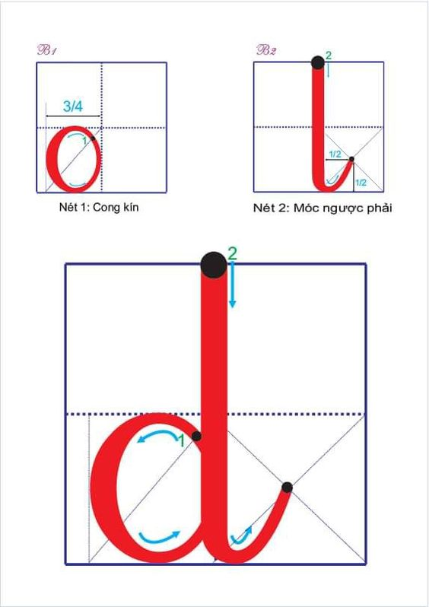
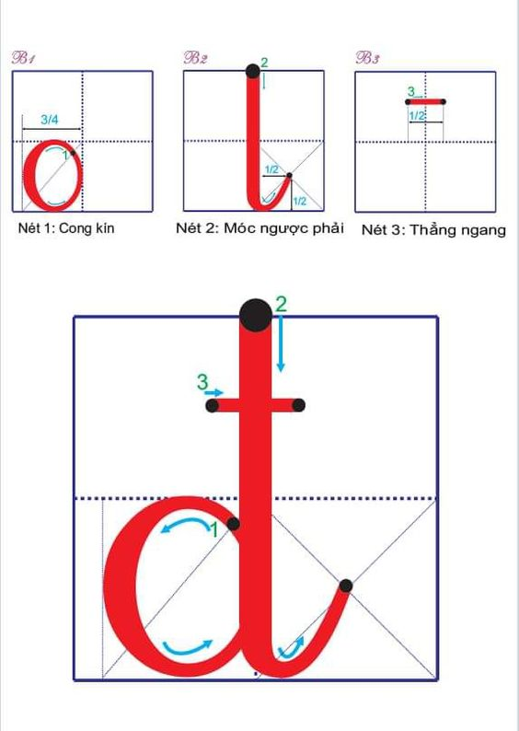
Thứ ngày tháng năm
...
...
...
202...
TIẾNG VIỆT
Bài 70: ÔN TẬP VÀ KỂ CHUYỆN

Slide 10
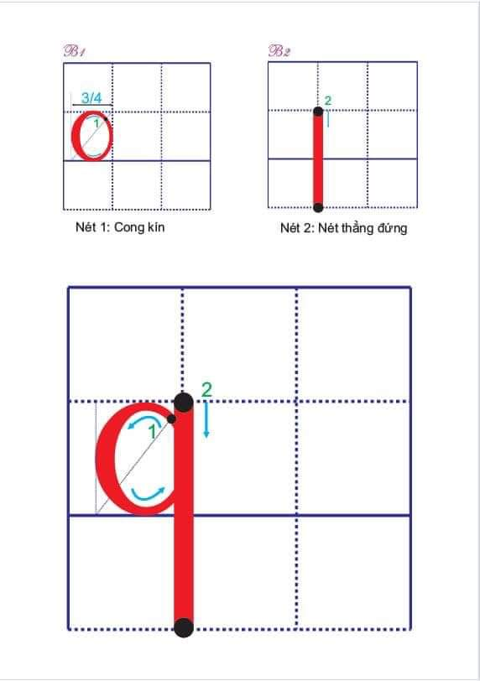
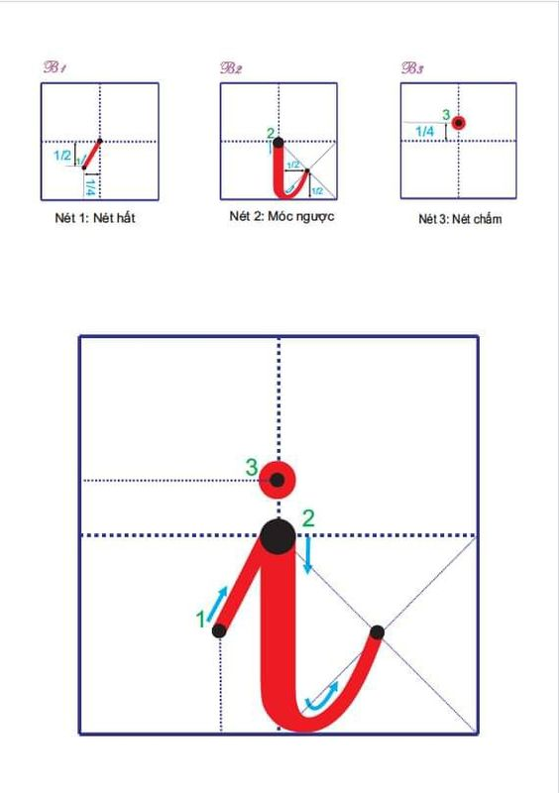
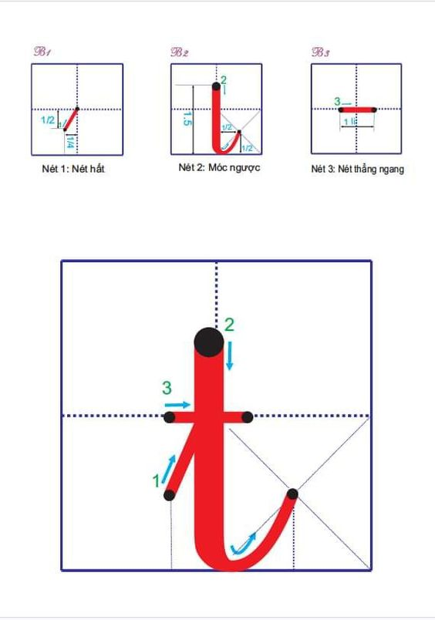
Thứ ngày tháng năm
...
...
...
202...
TIẾNG VIỆT
Bài 70: ÔN TẬP VÀ KỂ CHUYỆN

Slide 11
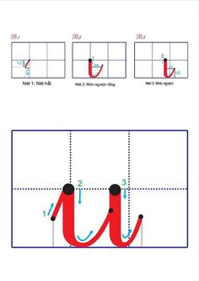
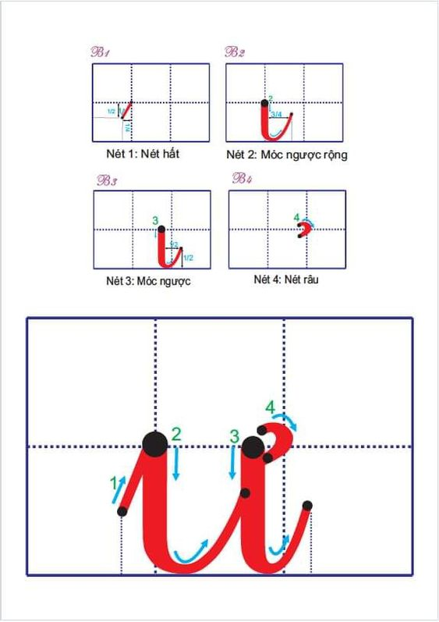
Thứ ngày tháng năm
...
...
...
202...
TIẾNG VIỆT
Bài 70: ÔN TẬP VÀ KỂ CHUYỆN

Slide 12
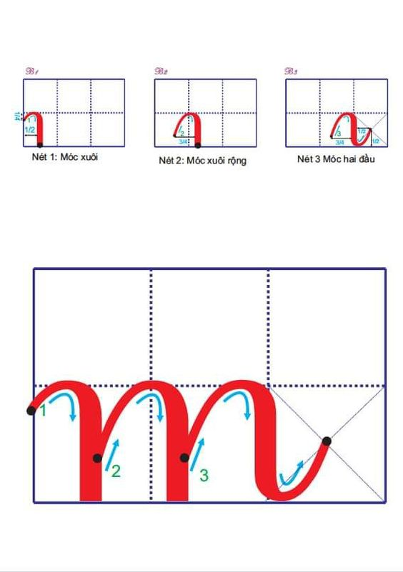
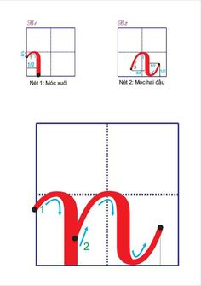
Thứ ngày tháng năm
...
...
...
202...
TIẾNG VIỆT
Bài 70: ÔN TẬP VÀ KỂ CHUYỆN

Slide 13
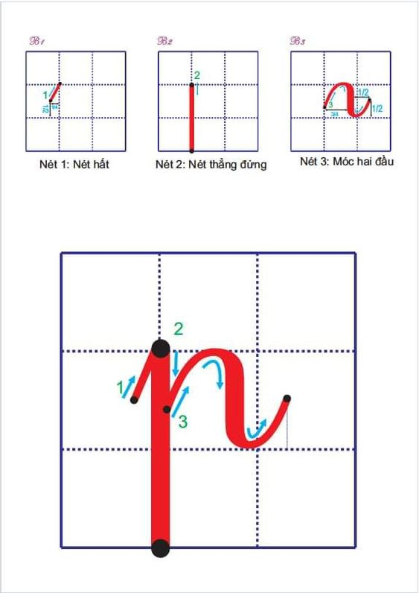
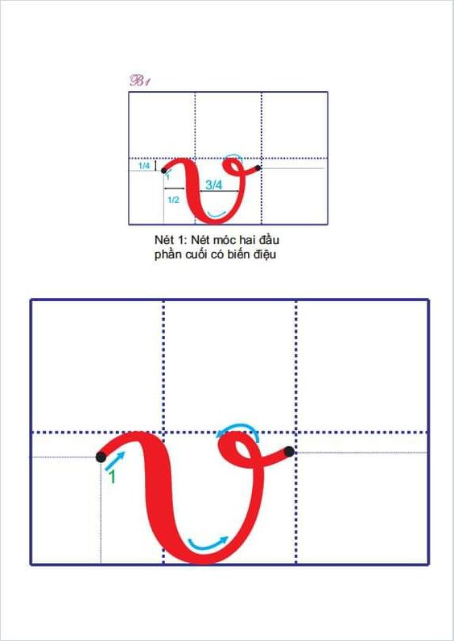
Thứ ngày tháng năm
...
...
...
202...
TIẾNG VIỆT
Bài 70: ÔN TẬP VÀ KỂ CHUYỆN

Slide 14
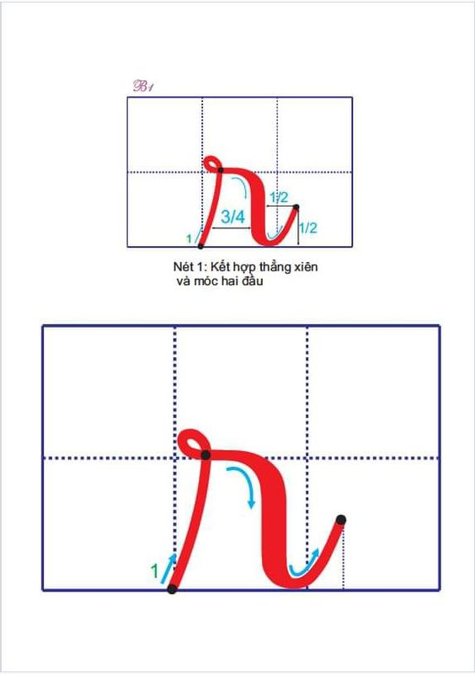
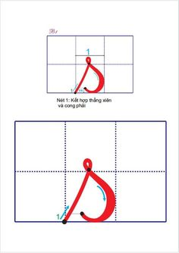
Thứ ngày tháng năm
...
...
...
202...
TIẾNG VIỆT
Bài 70: ÔN TẬP VÀ KỂ CHUYỆN

Slide 15
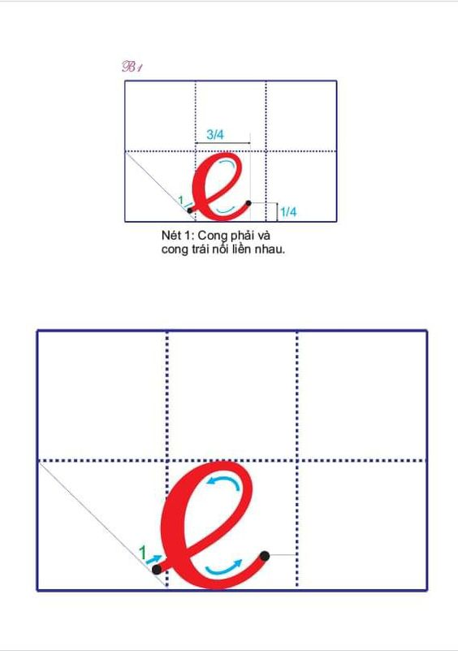
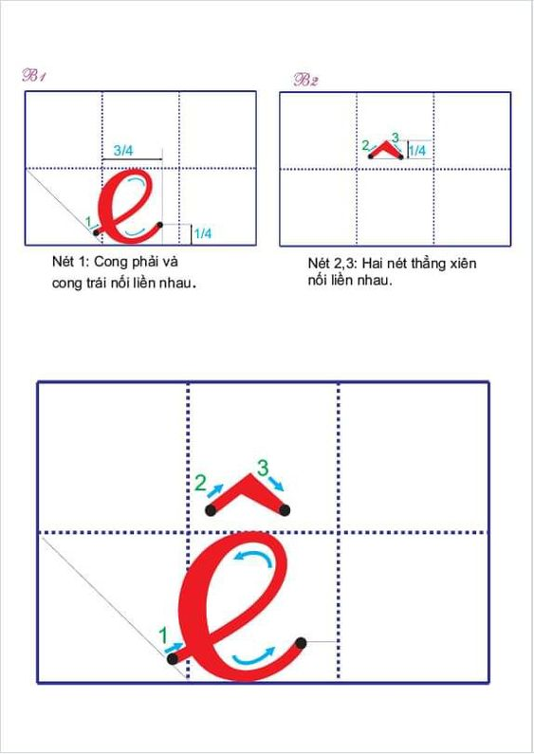
Thứ ngày tháng năm
...
...
...
202...
TIẾNG VIỆT
Bài 70: ÔN TẬP VÀ KỂ CHUYỆN

Slide 16
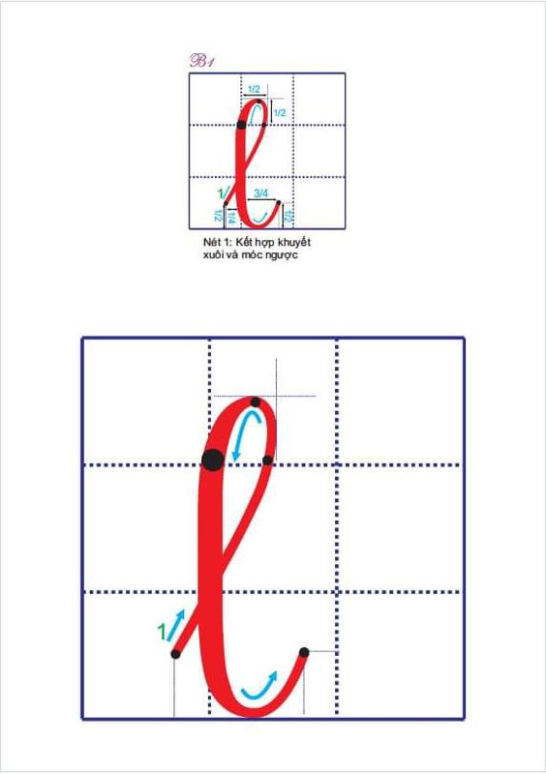
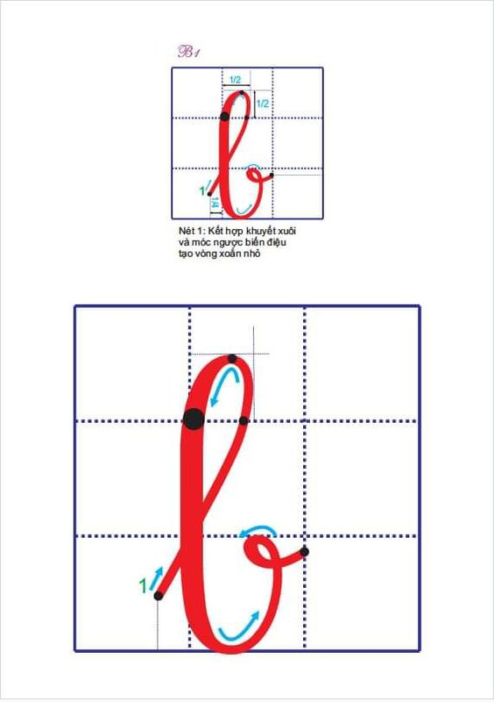
Thứ ngày tháng năm
...
...
...
202...
TIẾNG VIỆT
Bài 70: ÔN TẬP VÀ KỂ CHUYỆN

Slide 17
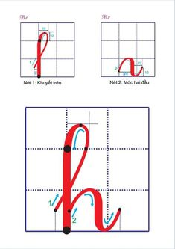
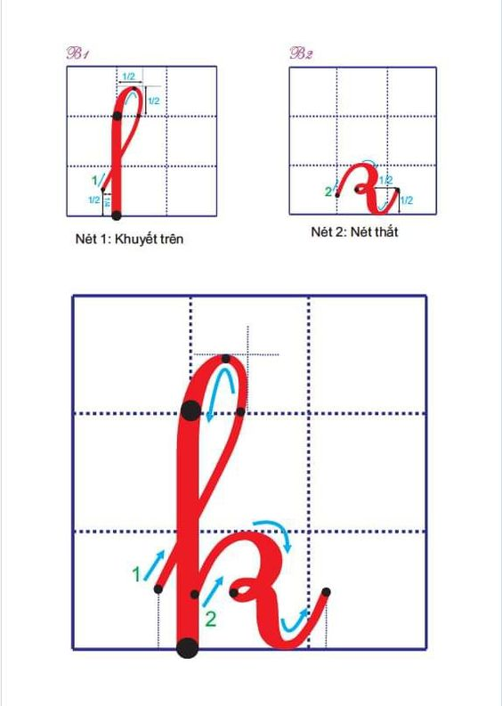
Thứ ngày tháng năm
...
...
...
202...
TIẾNG VIỆT
Bài 70: ÔN TẬP VÀ KỂ CHUYỆN

Slide 18
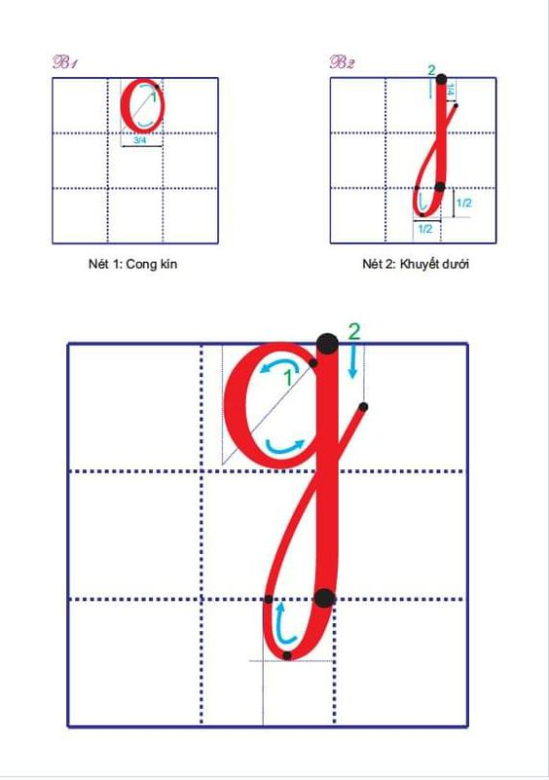
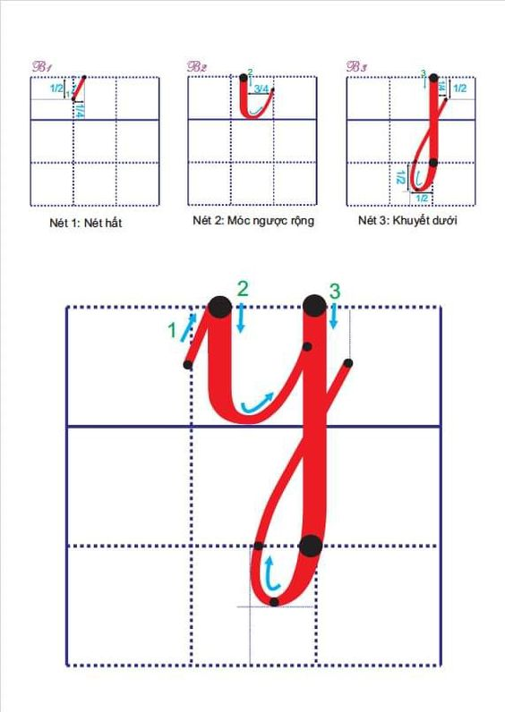
Thứ ngày tháng năm
...
...
...
202...
TIẾNG VIỆT
Bài 70: ÔN TẬP VÀ KỂ CHUYỆN

Slide 19
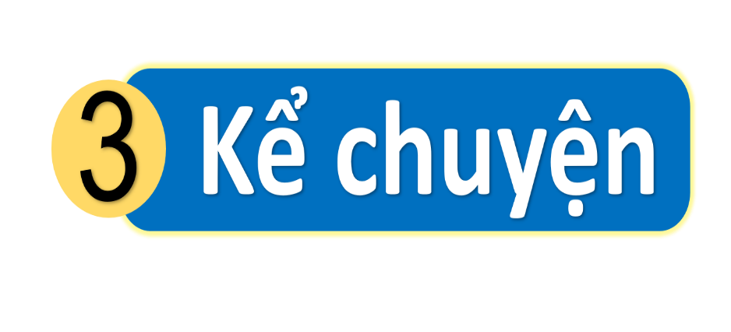
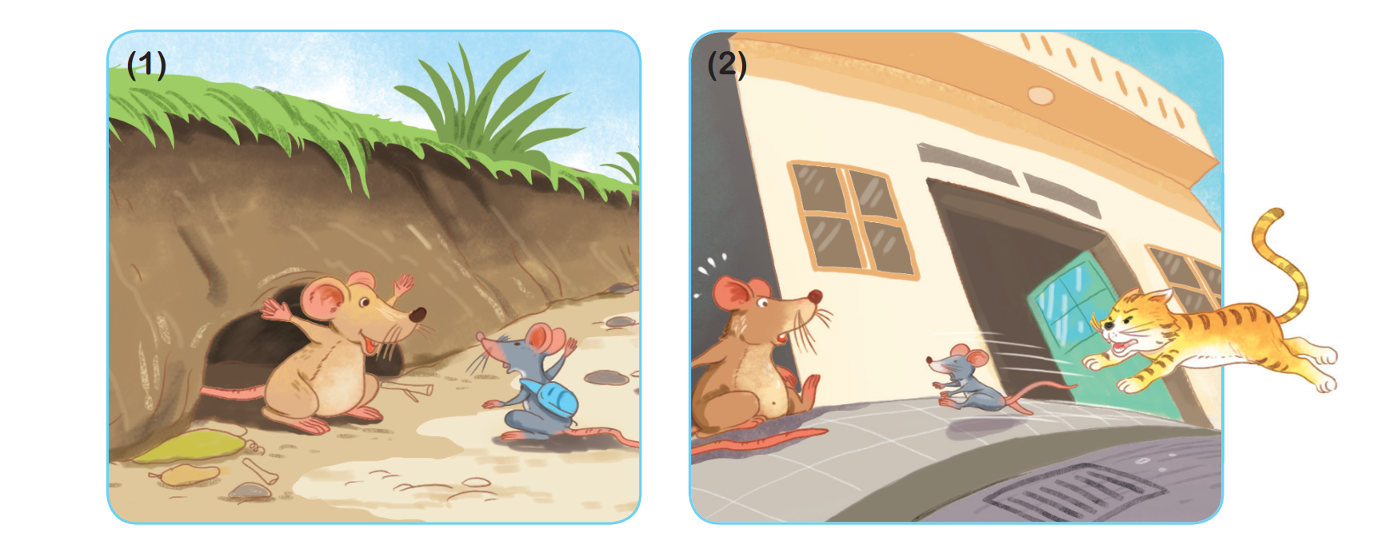
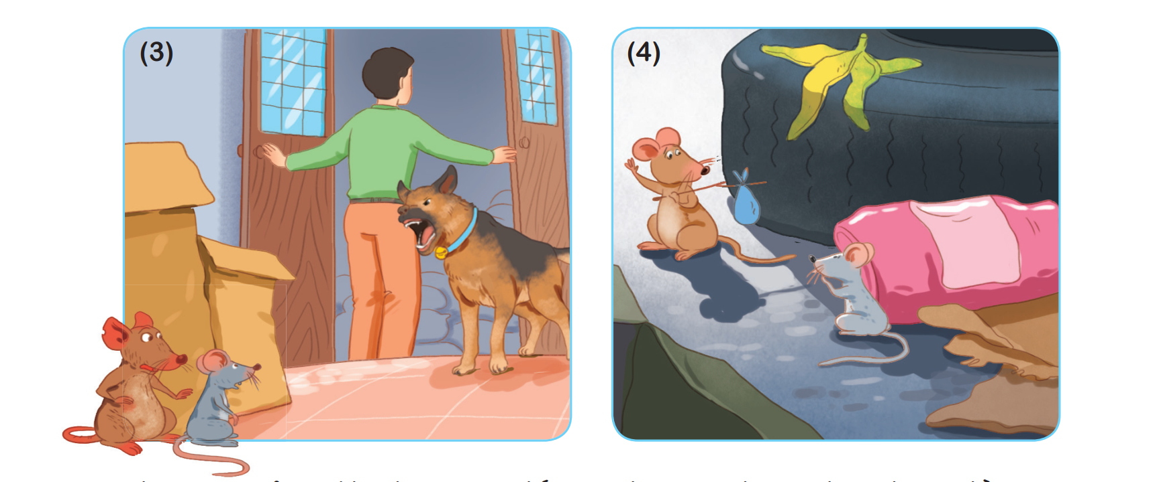
Thứ ngày tháng năm
...
...
...
202...
TIẾNG VIỆT
Bài 70: ÔN TẬP VÀ KỂ CHUYỆN
Chuột nhà và chuột đồng

Slide 20
Thứ ngày tháng năm
...
...
...
202...
TIẾNG VIỆT
Bài 70: ÔN TẬP VÀ KỂ CHUYỆN
Vì sao chuột nhà rủ chuột đồng lên thành phố?

Slide 21
Thứ ngày tháng năm
...
...
...
202...
TIẾNG VIỆT
Bài 70: ÔN TẬP VÀ KỂ CHUYỆN
Tối đầu tiên kiếm ăn trên thành phố, chúng gặp chuyện gì?

Slide 22
Thứ ngày tháng năm
...
...
...
202...
TIẾNG VIỆT
Bài 70: ÔN TẬP VÀ KỂ CHUYỆN
Chuyện gì xảy ra khi chúng mò đến kho thực phẩm?

Slide 23
Thứ ngày tháng năm
...
...
...
202...
TIẾNG VIỆT
Bài 70: ÔN TẬP VÀ KỂ CHUYỆN
Chia tay chuột nhà, chuột đồng nói gì?

Slide 24
Thứ ngày tháng năm
...
...
...
202...
TIẾNG VIỆT
Bài 70: ÔN TẬP VÀ KỂ CHUYỆN
Chuột nhà và chuột đồng

Slide 25


CỦNG CỐ BÀI HỌC

